Slide 1



TACER: Temporal Knowledge Graph Question Answering
via Adaptive Evidence Chain Reasoning
汇报人：徐权

Slide 2
目录
CONTENTS
01
02
03
04
背景问题
本文方法
实验
总结

Slide 3



01
背景问题

Slide 4
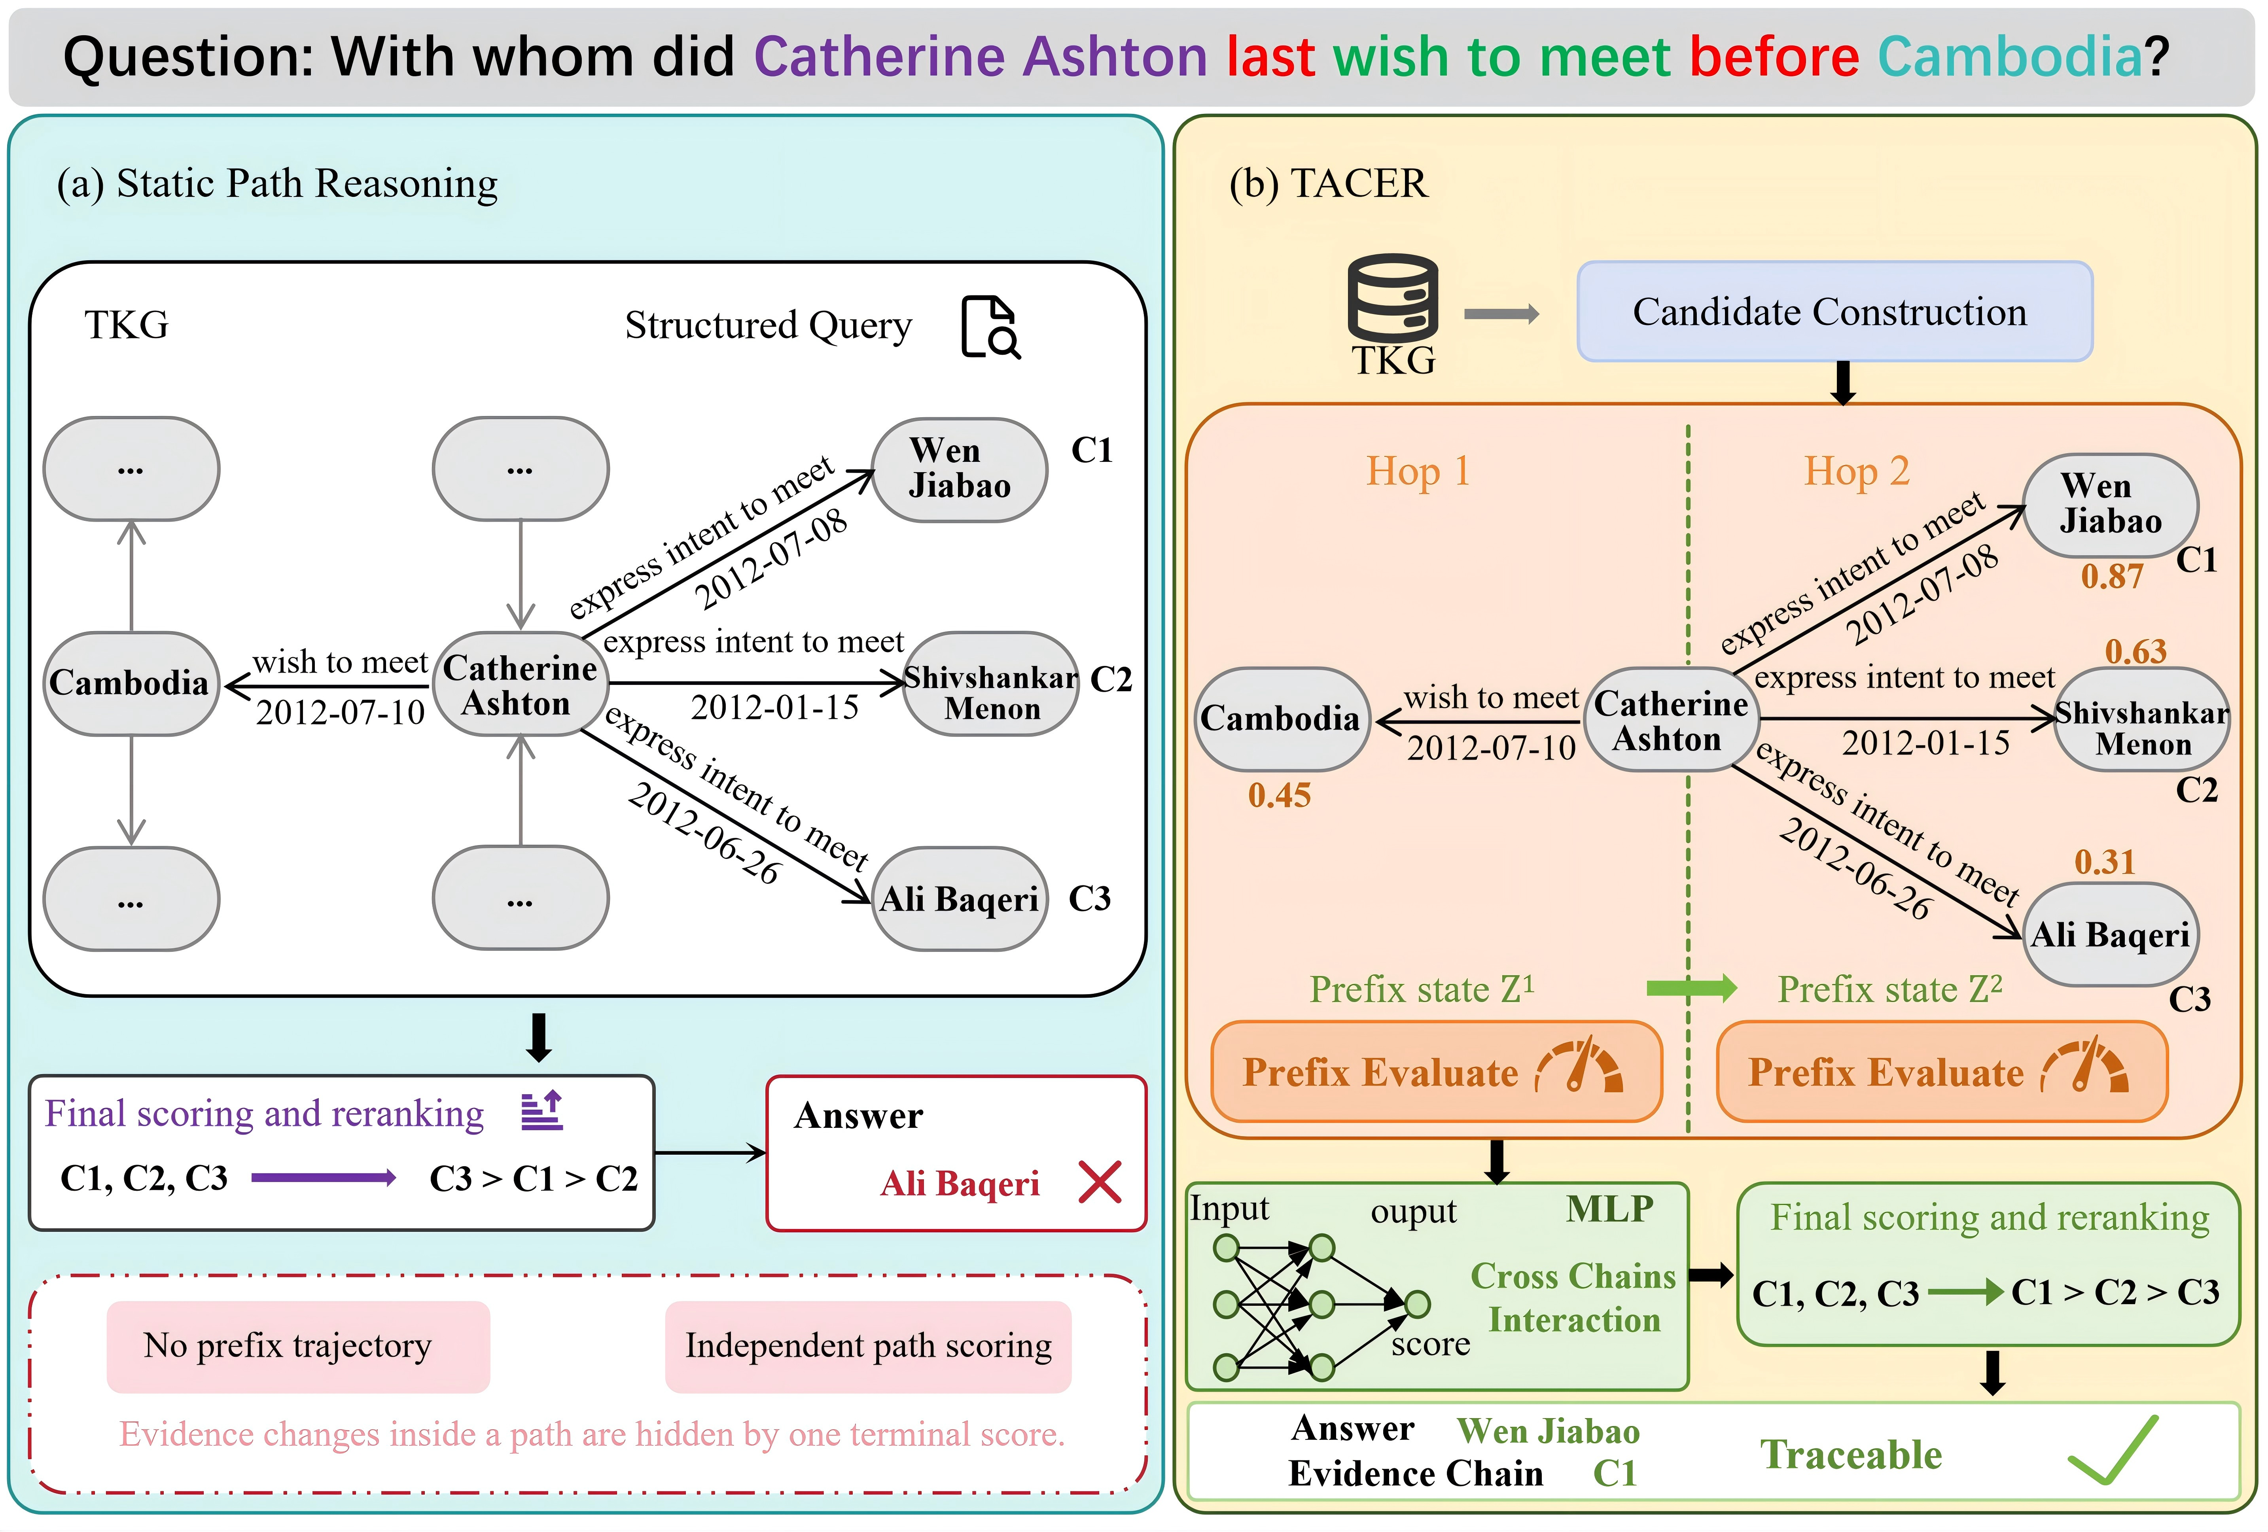



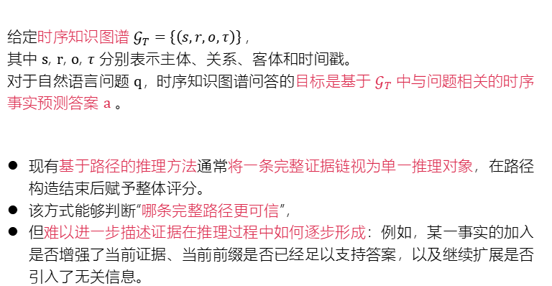
01
背景问题
给定时序知识图谱 $𝒢_{T}=\left\{\left(s,r,o,τ\right)\right\}$ ,
其中 $s$, $r$, $o$, $τ$ 分别表⽰主体、关系、客体和时间戳。
对于⾃然语⾔问题 $q$，时序知识图谱问答的⽬标是基于 $𝒢_{T}$ 中与问题相关的时序
事实预测答案 $a$ 。
现有基于路径的推理⽅法通常将⼀条完整证据链视为单⼀推理对象，在路径
构造结束后赋予整体评分。
该⽅式能够判断“哪条完整路径更可信”，
但难以进⼀步描述证据在推理过程中如何逐步形成：例如，某⼀事实的加⼊
是否增强了当前证据、当前前缀是否已经⾜以⽀持答案，以及继续扩展是否
引⼊了⽆关信息。
问题定义
现有方法

Slide 5
01
背景问题
本文方法
将传统的完整路径静态评分转化为证据前缀的动态演化建模，逐步刻画证据可靠
性及其随新事实加入产生的变化。
将每个合法前缀视为潜在决策点，同时估计证据可靠性、证据充分性与答案支持
程度，避免无效扩展或过早结束。
进一步建模同答案证据链的协同与异答案证据链的竞争，并结合弱监督与反事实
学习提升对干扰路径的辨别能力。

Slide 6
02
本文方法

Slide 7
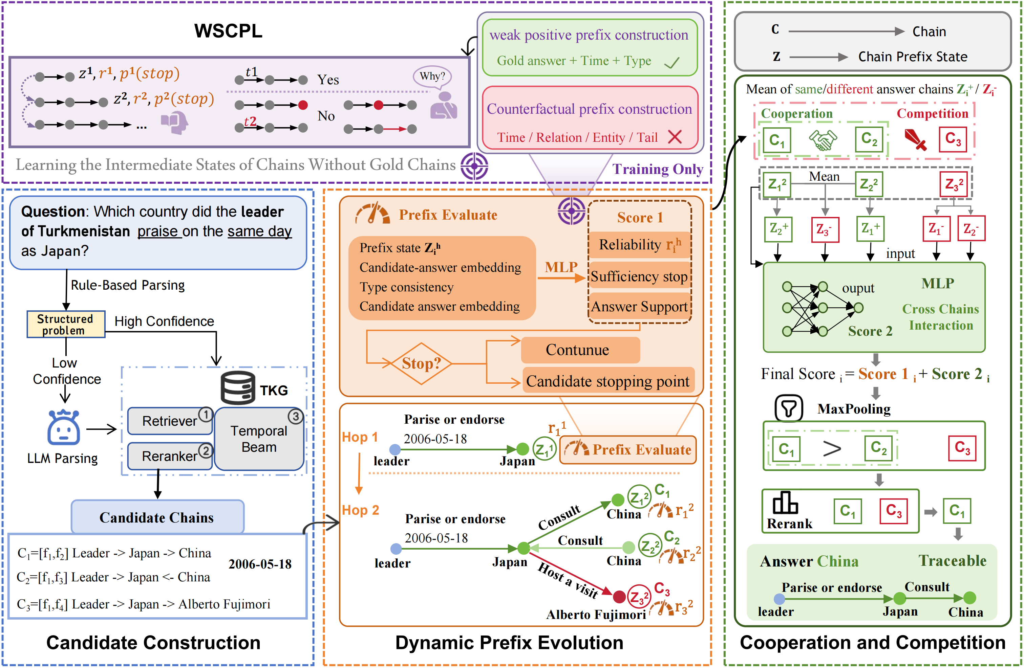
本文方法
创新点2
02
答案中⼼的多链协同—竞争
创新点3
面向前缀状态的弱监督
与反事实学习
创新点1
证据前缀动态演化推理

Slide 8

02
本文方法
候选构建
给定问题 $q$，首先提取主题实体、关系提示、时间约束、时间操作符、答案类型及
答案方向等结构化信息，用于约束后续事实检索与路径扩展。当前方法显式解析 $E_{q}, E_{t}, R_{q}, T_{q}, O_{q}, G_{q}, Y_{q}, D_{q}$，从而将自然语言中的关系语义和时间条件转化为后续
搜索可使用的约束。
利用双编码检索器从知识图谱中召回与问题相关的事实，并采用交叉编码器进⼀步
重排。双编码器主要保证候选事实的召回范围，交叉编码器则通过问题—事实联合
编码过滤语义相似但不能实际支持当前问题的噪声事实。
当前实现依次保留前 $K_{r}=96 和 K_{x}=32$ 个候选事实。
在候选事实集合上，从主题实体出发执行逐跳 Beam Search。对于任意扩展事实，仅保留满足图连通性、关系方向、答案角色以及时间约束的候选；对于 first 、 last 等
序数型时间问题，则优先按照时间顺序约束候选，再执行神经排序。
搜索阶段采用由检索相关性、重排相关性和时间匹配共同构成的轻量级分数：
$${\bar{r}}_{i}^{h}=σ\left(λ_{1}s_{ret}+λ_{2}σ\left(s_{rank}\right)+λ_{3}s_{time}\right)$$
该分数仅用于候选空间剪枝，而不作为最终的证据可靠性判断。当前最大跳数为 3，
Beam 宽度为 16，同时限制同⼀答案占据过多重复路径，以获得结构多样、规模受控的
候选证据链集合。最终得到 $C_{q}=\left\{C_{1},C_{2},…,C_{M}\right\}$

Slide 9



02
本文方法
动态前缀演化
前缀评估
候选证据链构建完成后，TACER不再对完整路径进行一次性评分，而是将其展开为不同深度的递增前缀：
$C_{i}^{1}, C_{i}^{2}, …, C_{i}^{L_{i}}$.
模型逐跳更新前缀状态，使当前状态同时编码此前已累积的证据信息，而不是只表示当前事实。随着推理推进，得到动态演化轨迹：
$$z_{i}^{1}→z_{i}^{2}→⋯→z_{i}^{L_{i}}.$$
该轨迹用于刻画证据在不同推理阶段的逐步增强、充分或退化过程，是本文区别于完整路径静态评分的核心。
对于每个证据前缀状态 $z_{i}^{h}$，模型进一步结合时间一致性与答案类型一致性，估计当前前缀的累积可靠性 $r_{i}^{h}$。
这里的 $r_{i}^{h}$ 不是对第 $h$ 个事实单独评分，而是衡量当前完整前缀 $C_{i}^{h}$ 作为问题支持路径的可信程度。随着证据逐步加入，可形成前缀可靠性演化轨迹：
$$r_{i}^{1}→r_{i}^{2}→⋯→r_{i}^{L_{i}}.$$
该轨迹能够反映证据在推理过程中是持续增强还是逐步退化，从而比单一完整路径评分更细致地描述证据质量变化。

Slide 10


02
本文方法
反事实前缀学习
仅依赖答案一致性的弱监督，仍可能无法准确识别真正决定证据有效性的关键条件。
对于弱正前缀 $C_{i}^{+}$，TACER进一步构造结构上相近、但破坏关键推理条件的反事实前缀：
$$C_{i,time}^{−},C_{i,rel}^{−},C_{i,entity}^{−},C_{i,tail}^{−},$$
分别对应对时间、关系、实体以及链尾 候选答案的扰动。
通过边界约束：
$${ ℒ}_{cf}=\max_{}\left(0, m−S(C_{i}^{+})+S(C_{i}^{−})\right),$$
要求模型满足：$S(C_{i}^{+})>S(C_{i}^{−}).$
让模型进一步学习“当时间、关系、实体或答案支持等关键条件被破坏时，该证据为什么不再成立”。
弱正前缀学习
MultiTQ 并未提供人工标注的 gold evidence chain，无法直接获得每一个中间 prefix 的标准监督信号。
本文利用训练答案以及时序约束构造前缀级弱监督。
对于前缀 $C_{i}^{h}$，若其同时满足：
$$AnswerSupport(C_{i}^{h},a^{∗})∧ TemporalConsistency(C_{i}^{h},q) ∧ TypeConsistency(C_{i}^{h},q),$$
则将其视为弱正前缀
通过前缀可靠性损失：
$ℒ_{prefix}=BCE(ℓ_{rel},y)$,
模型能够在缺乏人工推理链标注的情况下，学习哪些中间状态更可能形成有效证据。

Slide 11

02
本文方法
协同&竞争
Score 2 : $ℓ_{i,int}={MLP}_{int}\left([z_{i}; z_{i}^{+}; z_{i}^{−}]\right)$
同一道 TKGQA 问题通常会产生多条候选证据链，这些路径之间可能并不是彼此独立的。
TACER围绕候选答案对多条证据链进行联合建模：
指向同一答案的不同路径形成协同证据，指向不同答案的路径则形成竞争证据。
每条候选链的评价不仅取决于自身是否可靠，还会综合考虑：
是否存在其他协同证据链；
竞争答案是否具有更强的证据支持；
当前链在整个候选证据集合中的相对优势。
使得最终判断更加关注多条证据之间的协同与竞争关系，而不是孤立地评价单条路径。
答案聚合
多链推理中，不同候选答案对应的证据路径数量通常并不均衡。若直接累加多条路径分数，容易使路径数量多的答案获得额外优势，即使这些路径只是高度重复的冗余证据。
为降低这一偏置，TACER对同一答案对应的多条路径采用 answer-level max pooling，使最终答案评分主要取决于其中最强且一致的支持证据，而不是该答案拥有多少条重复路径。

Slide 12

02
本文方法
总体框架回顾
将证据推理由完整链静态评分转化为证据前缀的动态状态建模。
对于候选证据链 $C_{i}=\left[f_{i}^{1},f_{i}^{2},…,f_{i}^{L_{i}}\right]$，不只学习其最终表⽰，⽽是显式构造不同深度下的证据前缀 $C_{i}^{h}=\left[f_{i}^{1},…,f_{i}^{h}\right],1≤h≤L_{i}$
并建模其随推理深度变化的状态轨迹 $z_{i}^{1}→z_{i}^{2}→⋯→z_{i}^{L_{i}}$
在此基础上，模型分别估计当前前缀的可靠性、证据充分性以及对候选答案的⽀持程度，从⽽显式刻画证据从局部事实逐步累积为答案依据的过程。
⽅法本⾝采⽤“候选链搜索—神经前缀重评分”的两阶段设计：⾸先⽣成规模受控且满⾜结构与时间约束的候选链，随后利⽤动态链推理器重新评价其中所有合法前缀。
整体过程可概括为：$q→候选证据构建→前缀动态推理→多链协同与竞争→答案聚合$
其中，候选证据构建负责控制推理空间，⽽前缀动态推理及其跨链交互构成本⽂的核⼼⽅法。

Slide 13


03
实验

Slide 14
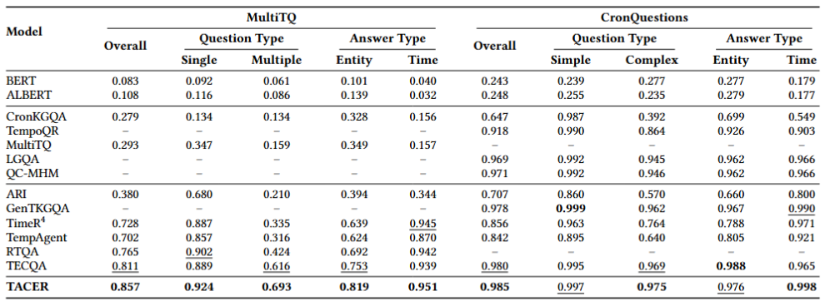
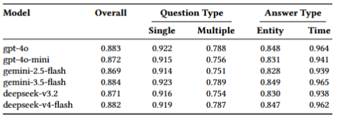
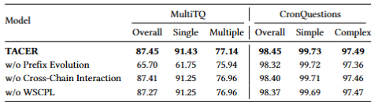
03
实验

Slide 15
04
总结

Slide 16
04
总结
核心主线逻辑
创新点
单链内部：证据如何逐步形成？
证据前缀动态演化推理
多链之间：不同证据如何协同和竞争？
答案中⼼的多链协同—竞争
没有 Gold Chain：这些中间状态如何学习？
面向前缀状态的弱监督与反事实学习

Slide 17

感谢观看
Thank you for watching the slides
汇报人：徐权
END

